Slide 1
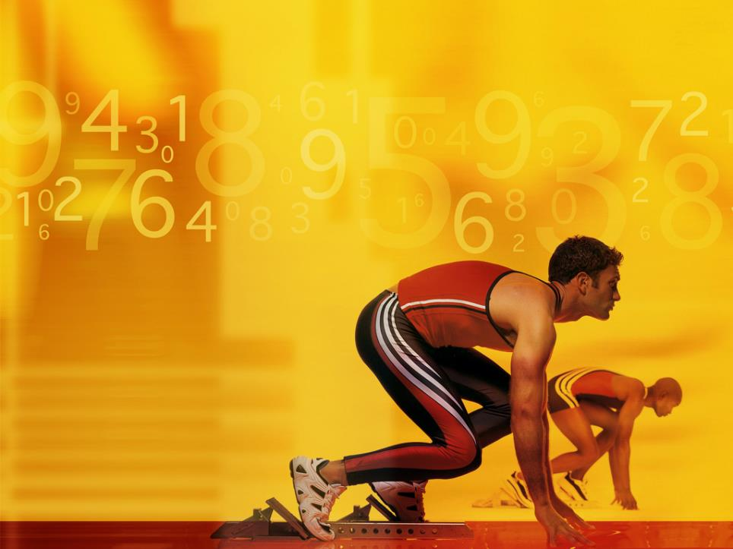


Zestaw ćwiczeń domowych

Slide 2
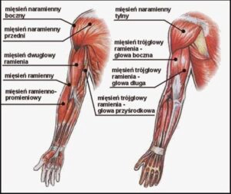
Ćwiczenia na mięśnie ramion
W przedmiotowym zestawie ćwiczeń zaangażowane będą przede wszystkim:
– mięśnie naramienne przednie, boczne i tylne,
– mięśnie trójgłowe ramienia,
– mięśnie dwugłowe,
– mięśnie ramienne,
– mięśnie ramienno-promieniowe.
Źródło:https://www.rzeklam.pl/rzezbimy-ramiona-i-barki/

Slide 3
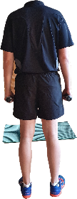
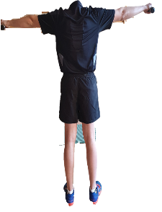
Ćwiczenie
Unoszenie ramion w bok
1. Pozycja wyjściowa:
Pozycja stojąca, ręce wzdłuż ciała. Jeśli masz możliwość skorzystaj z obciążenia na obie dłonie.
2. Ruch:
Unoś ręce w bok na wysokość ramion. Wróć do pozycji wyjściowej.
3. Ilość:
Wykonaj ćwiczenie w 3 seriach po 15 powtórzeń.
4. UWAGA: Jeśli nie masz w domu hantli, możesz spróbować np. z butelkami wody.
Pamiętaj o prostych plecach.
Oddychanie: Wydech przy uniesionych ramionach, wdech przy opuszczonych.
W ćwiczeniu tym głównie pracują bicepsy.

Slide 4
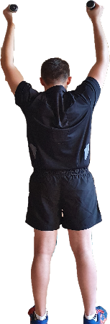
2. Ćwiczenie
Wyciskanie hantli nad głowę stojąc
1. Pozycja wyjściowa:
Pozycja stojąca, ręce zgięte w łokciach, ramiona w linii prostej. Jeśli masz możliwość skorzystaj z obciążenia na obie dłonie.
2. Ruch:
Unoś ręce, do pełnego wyprostu. Wróć do pozycji wyjściowej.
3. Ilość:
Wykonaj ćwiczenie w 3 seriach po 15 powtórzeń.
4. UWAGA: Jeśli nie masz w domu hantli, możesz spróbować np. z butelkami wody.
Pamiętaj o prostych plecach.
Oddychanie: Wydech przy uniesionych ramionach, wdech przy opuszczonych.
W ćwiczeniu tym głównie pracują bicepsy.

Slide 5
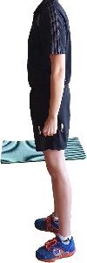
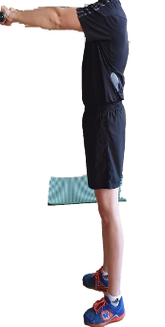
3. Ćwiczenie
Unoszenie ramion w przód z hantlami
1. Pozycja wyjściowa:
Pozycja stojąca, ręce wzdłuż ciała. Jeśli masz możliwość skorzystaj z obciążenia na obie dłonie.
2. Ruch:
Unoś ręce w przód na wysokość ramion. Wróć do pozycji wyjściowej.
3. Ilość:
Wykonaj ćwiczenie w 3 seriach po 15 powtórzeń.
4. UWAGA: Jeśli nie masz w domu hantli, możesz spróbować np. z butelkami wody.
Pamiętaj o prostych plecach.
Oddychanie: Wydech przy uniesionych ramionach, wdech przy opuszczonych.
W ćwiczeniu tym głównie pracują bicepsy.

Slide 6
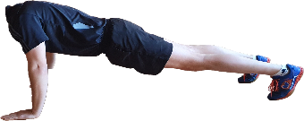
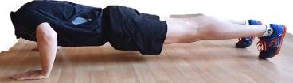
4. Ćwiczenie
Uginanie i prostowanie przedramion w podporze leżąc przodem (standardowe pompki)
1. Pozycja wyjściowa:
Przyjmij pozycję do pompki, dłonie rozstawiając odrobinę szerzej niż na szerokość barków.
2. Ruch:
Zginając łokcie, opuść klatkę do podłoża, zatrzymując ruch tuż nad nim. Wróć do pozycji wyjściowej.
3. Ilość:
Wykonaj ćwiczenie w 3 seriach po 15 powtórzeń.
4. UWAGA: Napnij mięśnie korpusu i pośladki, aby stabilizować sylwetkę i nie pozwolić opadać biodrom – Twoje ciało od kostek po głowę tworzyć powinno linię prostą. Ściągnij jeszcze łopatki.
Oddychanie: Wydech w pozycji niższej, wdech w pozycji wyższej.
W ćwiczeniu tym głównie pracują bicepsy i tricepsy.

Slide 7
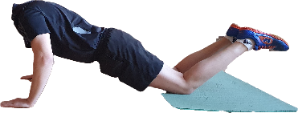
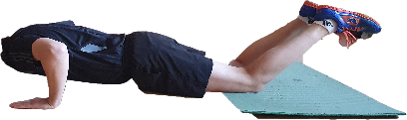
5. Ćwiczenie
Uginanie i prostowanie przedramion w klęku podpartym z oderwaniem stóp od podłoża
1. Pozycja wyjściowa:
Wykonaj klęk podparty, dłonie rozstawiając odrobinę szerzej niż na szerokość barków. Opierając się kolanami o podłoże, unieś stopy.
2. Ruch:
Zginając łokcie, opuść klatkę do podłoża, zatrzymując ruch tuż nad nim. Wróć do pozycji wyjściowej.
3. Ilość:
Wykonaj ćwiczenie w 3 seriach po 15 powtórzeń.
4. UWAGA: Napnij mięśnie korpusu i pośladki, ściągnij łopatki.
Oddychanie: Wydech w pozycji niższej, wdech w pozycji wyższej.
W ćwiczeniu tym głównie pracują bicepsy i tricepsy.

Slide 8
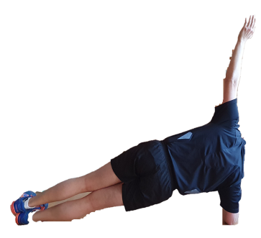
6. Ćwiczenie
Unoszenie bioder w podporze na łokciu bokiem
1. Pozycja wyjściowa:
Połóż się na boku podparty/a na przedramieniu. Nogi ułóż równolegle do siebie, jedna na drugiej, a stopy ustaw pod kątem 90 stopni.
2. Ruch:
Podnieś ciało (biodra) napinając mięśnie, tworząc wraz z ciałem linię prostą. Drugą rękę unieś do góry prostopadle do ziemi.
3. Ilość:
Wykonaj ćwiczenie w 3 seriach po 5 powtórzeń po 30 sekund na każdą rękę.
4. UWAGA: Napnij mięśnie korpusu i pośladki, aby stabilizować sylwetkę. Twoje ciało od kostek po głowę tworzyć powinno linię prostą. Łokieć trzymaj prostopadle do ziemi.
Ćwiczenie to wzmacnia ręce, mięśnie ramion i obręcz barkową.

Slide 9

7. Ćwiczenie
Przytrzymanie ciała w podporze leżąc przodem, tj. w podporze do klasycznej pompki
1. Pozycja wyjściowa:
Przyjmij pozycję do pompki, dłonie rozstawiając odrobinę szerzej niż na szerokość barków.
2. Ruch:
Przytrzymaj ciało w tej pozycji przez 30 sekund. Połóż się a następnie wykonaj kolejne przytrzymanie.
3. Ilość:
Wykonaj ćwiczenie w 3 seriach po 5 powtórzeń po 30 sekund.
4. UWAGA: Napnij mięśnie korpusu i pośladki, aby stabilizować sylwetkę, ciało od kostek po głowę tworzyć powinno linię prostą. Ściągnij łopatki.
W ćwiczeniu tym głównie pracują bicepsy i tricepsy.

Slide 10
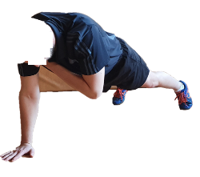
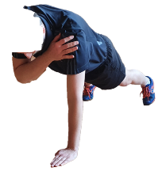
8. Ćwiczenie
Dotykanie barków w podporze do klasycznej pompki
1. Pozycja wyjściowa:
Oprzyj całe ciało na rękach i nogach, a następnie unieś je do góry – pozycja w podporze do pompki klasycznej.
2. Ruch:
Na zmianę dotykaj raz jednego, raz drugiego barku, tj. lewą ręką prawego barku, prawą ręką lewego barku.
3. Ilość:
Wykonaj ćwiczenie w 3 seriach po 15 powtórzeń.
4. UWAGA: Ważne jest by podczas jego wykonywania twoje ciało w odcinku lędźwiowym było zablokowane, czyli potocznie mówiąc nie ruszało się na prawo i lewo. Pamiętaj o prostych plechach.
Oddychanie: Wydech przy dotykaniu barku, wdech przy pozycji wyjściowej.

Slide 11
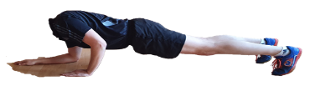


9. Ćwiczenie
Przejście z podporu przodem na rękach, do podporu przodem na łokciach (tzw. z pompki do deski)
1. Pozycja wyjściowa:
Przyjmij pozycję do pompki, dłonie rozstawiając odrobinę szerzej niż na szerokość barków.
2. Ruch:
Następnie ugnij jedną rękę i oprzyj się na łokciu, z drugą ręką zrób to samo, aż do przyjęcia pozycji deski. Następie wyprostuj jedną, a potem drugą rękę, tak by wrócić do pozycji wyjściowej.
3. Ilość:
Wykonaj ćwiczenie w 3 seriach po 15 powtórzeń.
Pamiętaj o stabilizowaniu całego ciała.
W tym ćwiczeniu pracują głównie mięśnie ramion, bicepsy, tricepsy.

Slide 12

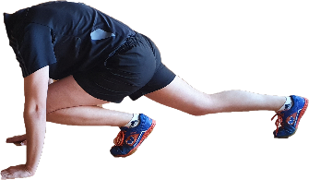
10. Ćwiczenie
„Wspinaczka” w podporze przodem do klasycznej pompki
1. Pozycja wyjściowa:
Przyjmij pozycję podporu czyli oprzyj całe ciało na rękach i nogach, a następnie unieś je do góry w pozycji do pompki.
2. Ruch:
Na zmianę przyciągaj prawe i lewe kolano w stronę klatki piersiowej, tak jakbyś chciał/a biec w miejscu
3. Ilość:
Wykonaj ćwiczenie w 3 seriach po 10 powtórzeń.
4. UWAGA: Pamiętaj o prostych plecach.
Dodatkowo oprócz mięśni ramion, pleców, angażujemy mięśnie nóg.

Slide 13
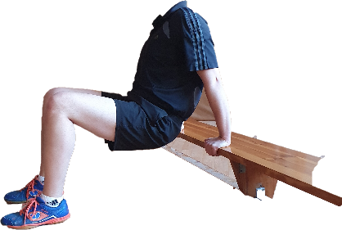
11. Ćwiczenie
Podpór tyłem (na podwyższeniu) z nogami ugiętymi w kolanach
1. Pozycja wyjściowa:
Połóż się na plecach, ręce oprzyj na podwyższeniu, nogi zegnij w kolanach, stopy równolegle.
2. Ruch:
Unieś się opierając ciężar ciała na rękach i przytrzymaj w tej pozycji. Odpocznij a następnie wykonaj kolejne przytrzymanie.
3. Ilość:
Wykonaj ćwiczenie w 3 seriach po 5 powtórzeń po 30 sekund.
4. UWAGA: Podwyższeniem może być zwykłe krzesło.
W tym ćwiczeniu głównie pracują mięśnie trójgłowe ramienia i naramienne.

Slide 14

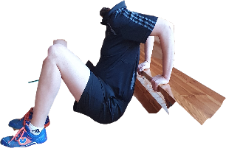
12. Ćwiczenie
Podpór tyłem (na podwyższeniu) z nogami ugiętymi w kolanach, ze zginaniem i prostowaniem rąk
1. Pozycja wyjściowa:
Połóż się na plecach, dłonie oprzyj na podwyższeniu, nogi trzymaj zgięte. Unieś się na rękach.
2. Ruch:
Uginaj przedramiona, opuszczając ciało, w dolnej pozycji zatrzymaj się na sekundę, a następie wyprostuj ręce unosząc ciało i wracając do pozycji wyjściowej.
3. Ilość:
Wykonaj ćwiczenie w 3 seriach po 15 powtórzeń.
4. UWAGA: Ramiona rozstaw na szerokość barków. Napnij brzuch. Trzymaj głowę w równej linii z plecami. Prowadź łokcie równolegle do siebie.
Oddychanie: w pozycji górnej wdech, w pozycji dolnej wydech.
W tym ćwiczeniu głównie pracują mięśnie trójgłowe ramienia i naramienne.

Slide 15
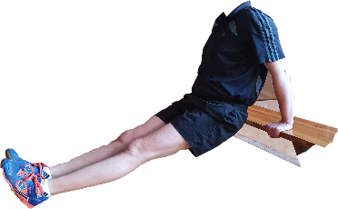
13. Ćwiczenie
Podpór tyłem (na podwyższeniu)
1. Pozycja wyjściowa:
Połóż się na plecach, dłonie oprzyj na podwyższeniu, nogi trzymaj wyprostowane, palce stóp skierowane do góry. Unieś się na rękach.
2. Ilość:
Wykonaj ćwiczenie w 3 seriach po 5 powtórzeń po 30 sekund.
3. UWAGA: Ramiona rozstaw na szerokość barków.
Napnij brzuch. Trzymaj głowę w równej linii z plecami.
W tym ćwiczeniu głównie pracują mięśnie trójgłowe ramienia i naramienne.

Slide 16
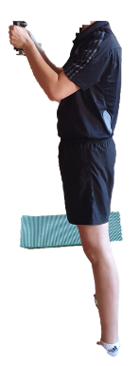
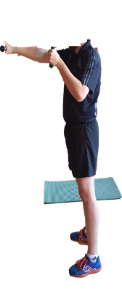
14. Ćwiczenie
Boksowanie
1. Pozycja wyjściowa:
Pozycja stojąca, ręce zgięte w łokciach, unieś dłonie na wysokość głowy. Jeśli masz możliwość skorzystaj z obciążenia na obie dłonie.
2. Ruch:
Wysuwaj do przodu na zmianę raz jedną raz drugą rękę. Ćwiczenie wykonuj dynamicznie.
3. Ilość:
Wykonaj ćwiczenie w 3 seriach po 20 powtórzeń.
4. UWAGA: Jeśli nie masz w domu hantli, możesz spróbować np. z butelkami wody

Slide 17

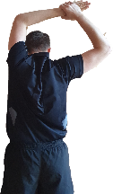
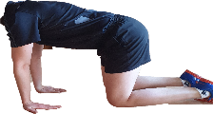
15. Ćwiczenie
ROZCIĄGANIE
Pozycja stojąca. Załóż lewą rękę za plecy na łopatkę zgiętą w łokciu, prawą ręką dociągnij łokieć w dół. Zrób to samo z drugą ręka.
Pozycja stojąca. Ręce zgięte w łokciach nad głową, złap jedną ręką nadgarstek drugiej i delikatnie rozciągaj.
Klęk podparty. Dłonie ułóż w kierunku do siebie, przytrzymaj.

